Slide 1
LUYỆN TẬP
CỘNG, TRỪ VÀ NHÂN SỐ PHỨC

Slide 11
(Câu 12 Đề minh họa năm 2020)

Slide 12
(Câu 13 Đề 101 năm 2019)

Slide 13
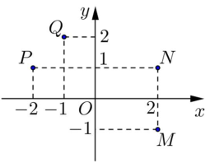
(Câu 14 Đề minh họa năm 2019)

Slide 14
(Câu 4 Đề 104 năm 2017)

Slide 15
BÀI TẬP VỀ NHÀ
1. Học kỹ phần lý thuyết Bài 1. Số phức.
2. Làm các bài tập 1, 2, 4, 6 trang 133, 134 SGK.

